Slide 1
Intel CPU inference
曾子瑄
2024.03.30
Notes:
照片为学生拍摄的礼堂

Slide 2
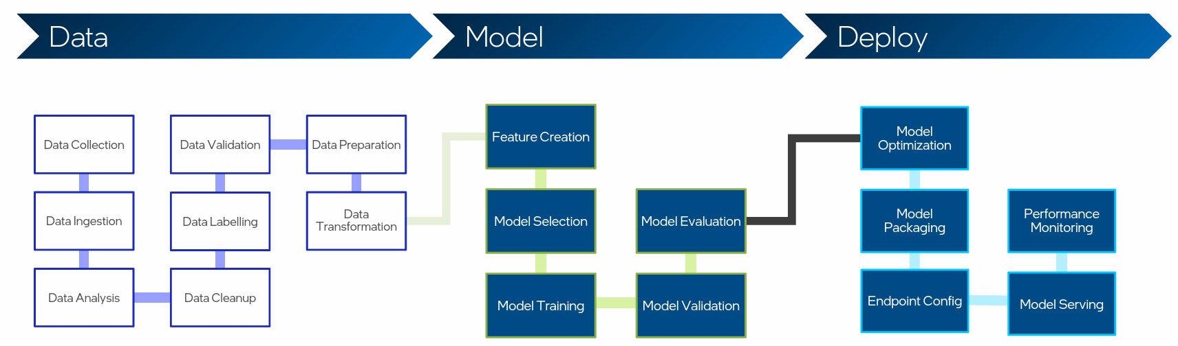
The End-to-End Pipeline

Slide 3
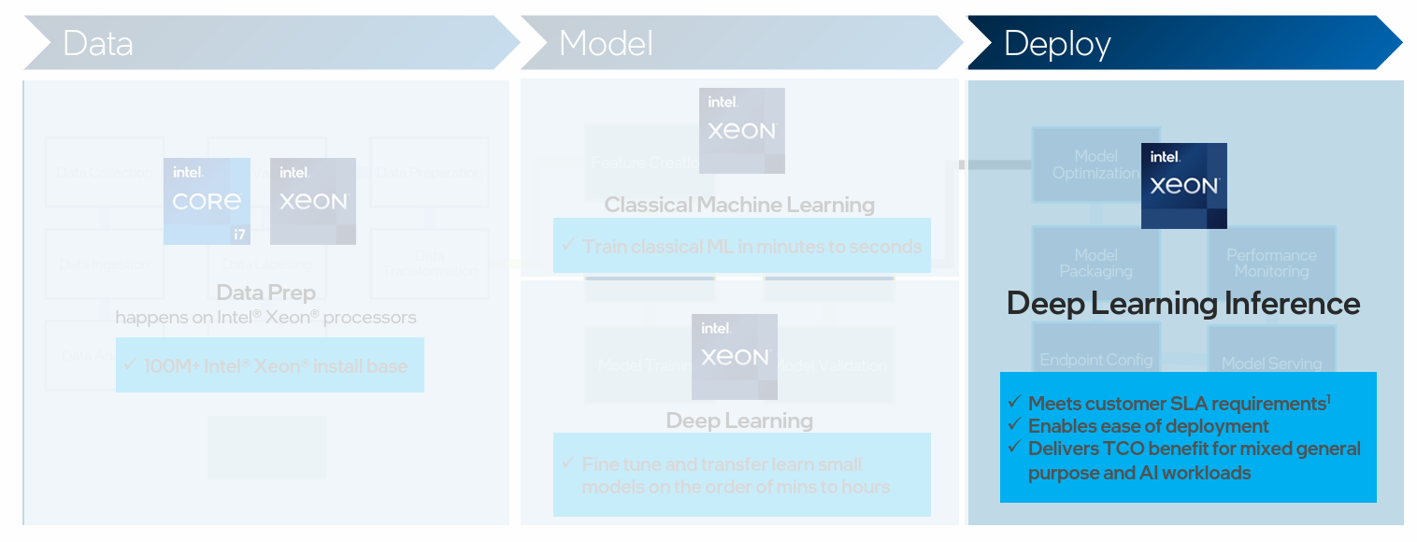
Intel®Xeon® CPU Addresses the End-to-End AIPipeline

Slide 4
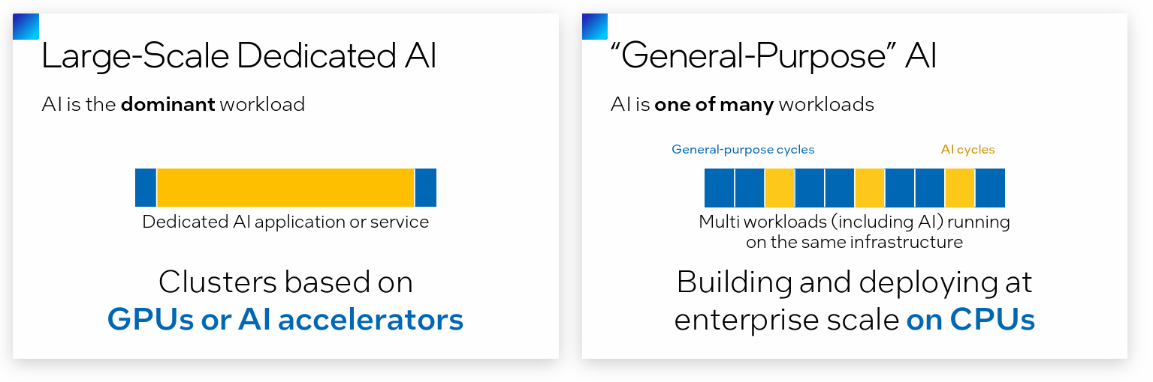
Customers Inference Usage Model

Slide 5
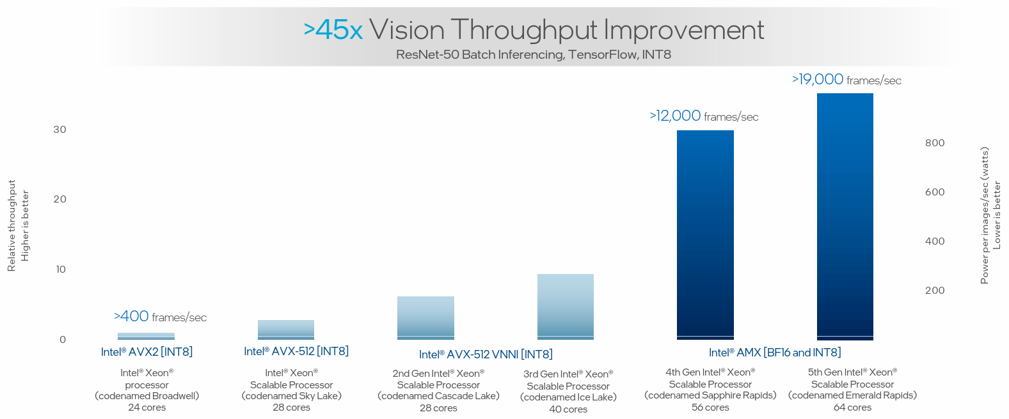
Real Workloads: SLA Compliance with Outstanding Performance Per Watt

Slide 6
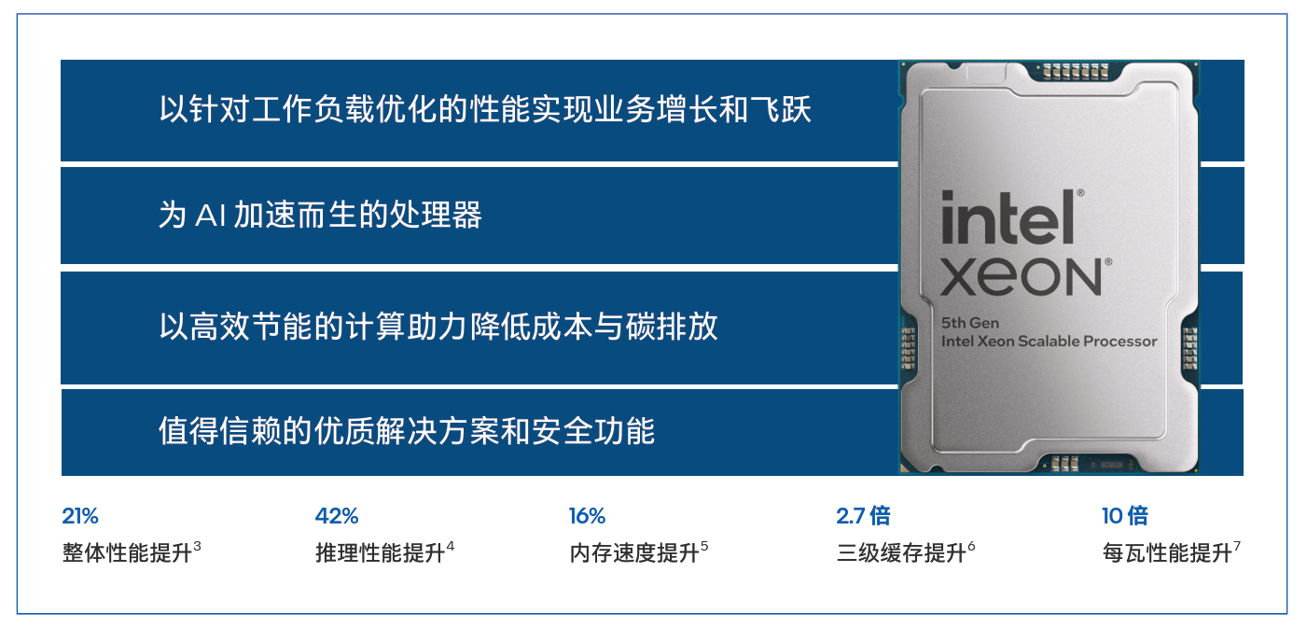
5th Gen Intel®Xeon® Scalable Processor
每个内核都具备AI加速功能，无需添加独立加速器
可对200亿参数的模型进行推理调优

Slide 7
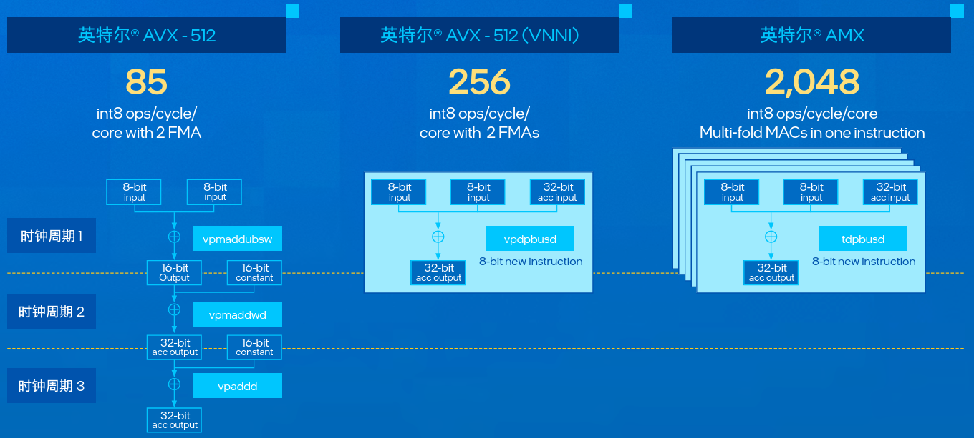
Single Processore for Scalar Vector Matrix

Slide 8
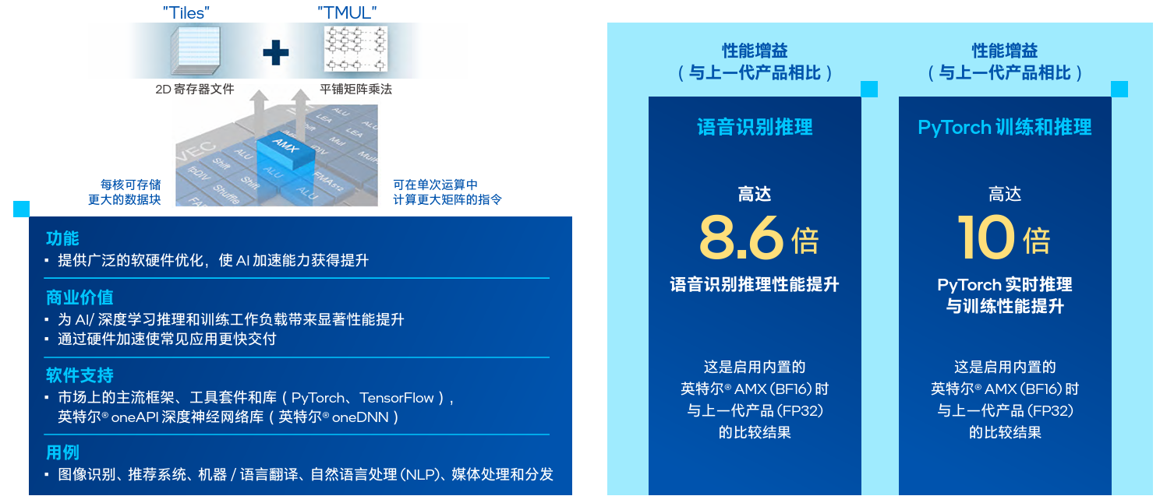
Intel® AMX
支持BF16（训推）和INT8（推理）

Slide 9
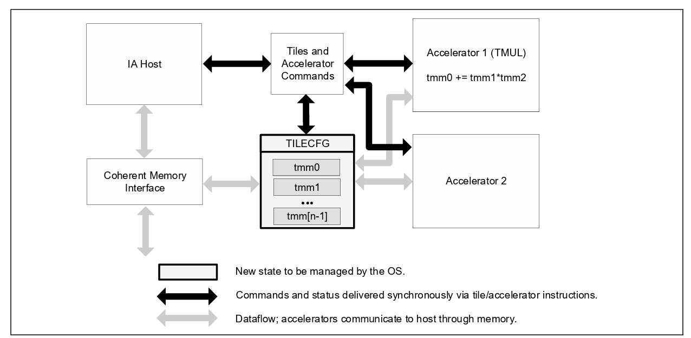
Intel® AMX Architecture
IA host，Intel Architecture Host
AMX是一个可扩展架构，TMUL加速器accelerator1用来加速GEMM
TILECFG是配置空间，存放TMUL计算的M/N/K等信息
TMM[0~n-1]是一组二维矩阵寄存器；每个二维矩阵可以存储16*64大约1KB数据。
TMUL指令一次完成一个GEMM运算C[M][N] += A[M][K] * B[K][N]，TMUL是reg-reg的操作，可以读写TMM寄存器组
AMX指令对system memory操作是符合Intel的memory consistency model。

Slide 10
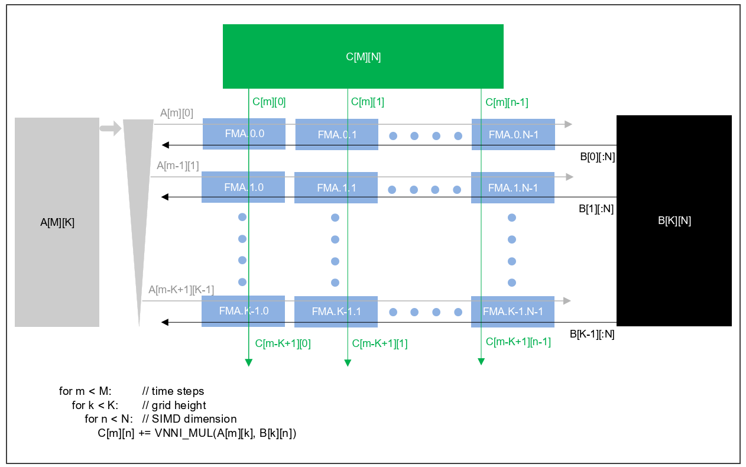
TMUL Unit
AMX阵列是一个二维阵列，一次完成一个向量矩阵乘C[1][N]+=A[1][K]*B[K][N]
AMX阵列是一个脉动阵列，脉动方向从Top-to-Down
时间轴 | 对应阵列行 | 累加和的脉动过程 | 配套的A输入 | 固定的B输入
Time0 | Row0 | C[m-K+1][0] | A[m-K+1][0] | B[0][:N]
Time1 | Row1 | C[m-K+1][0] | A[m-K+1][1] | B[1][:N]
Time2 | Row2 | C[m-K+1][0] | A[m-K+1][2] | B[2][:N]
Time3 | Row3 | C[m-K+1][0] | A[m-K+1][3] | B[3][:N]
… | … | … | … | …
TimeK-1 | RowK-1 | C[m-K+1][0] | A[m-K+1][K-1] | B[K-1][:N]
一条TMUL指令完成了一个矩阵乘加C[M][N] += A[M][K] * B[K][N]

Slide 11
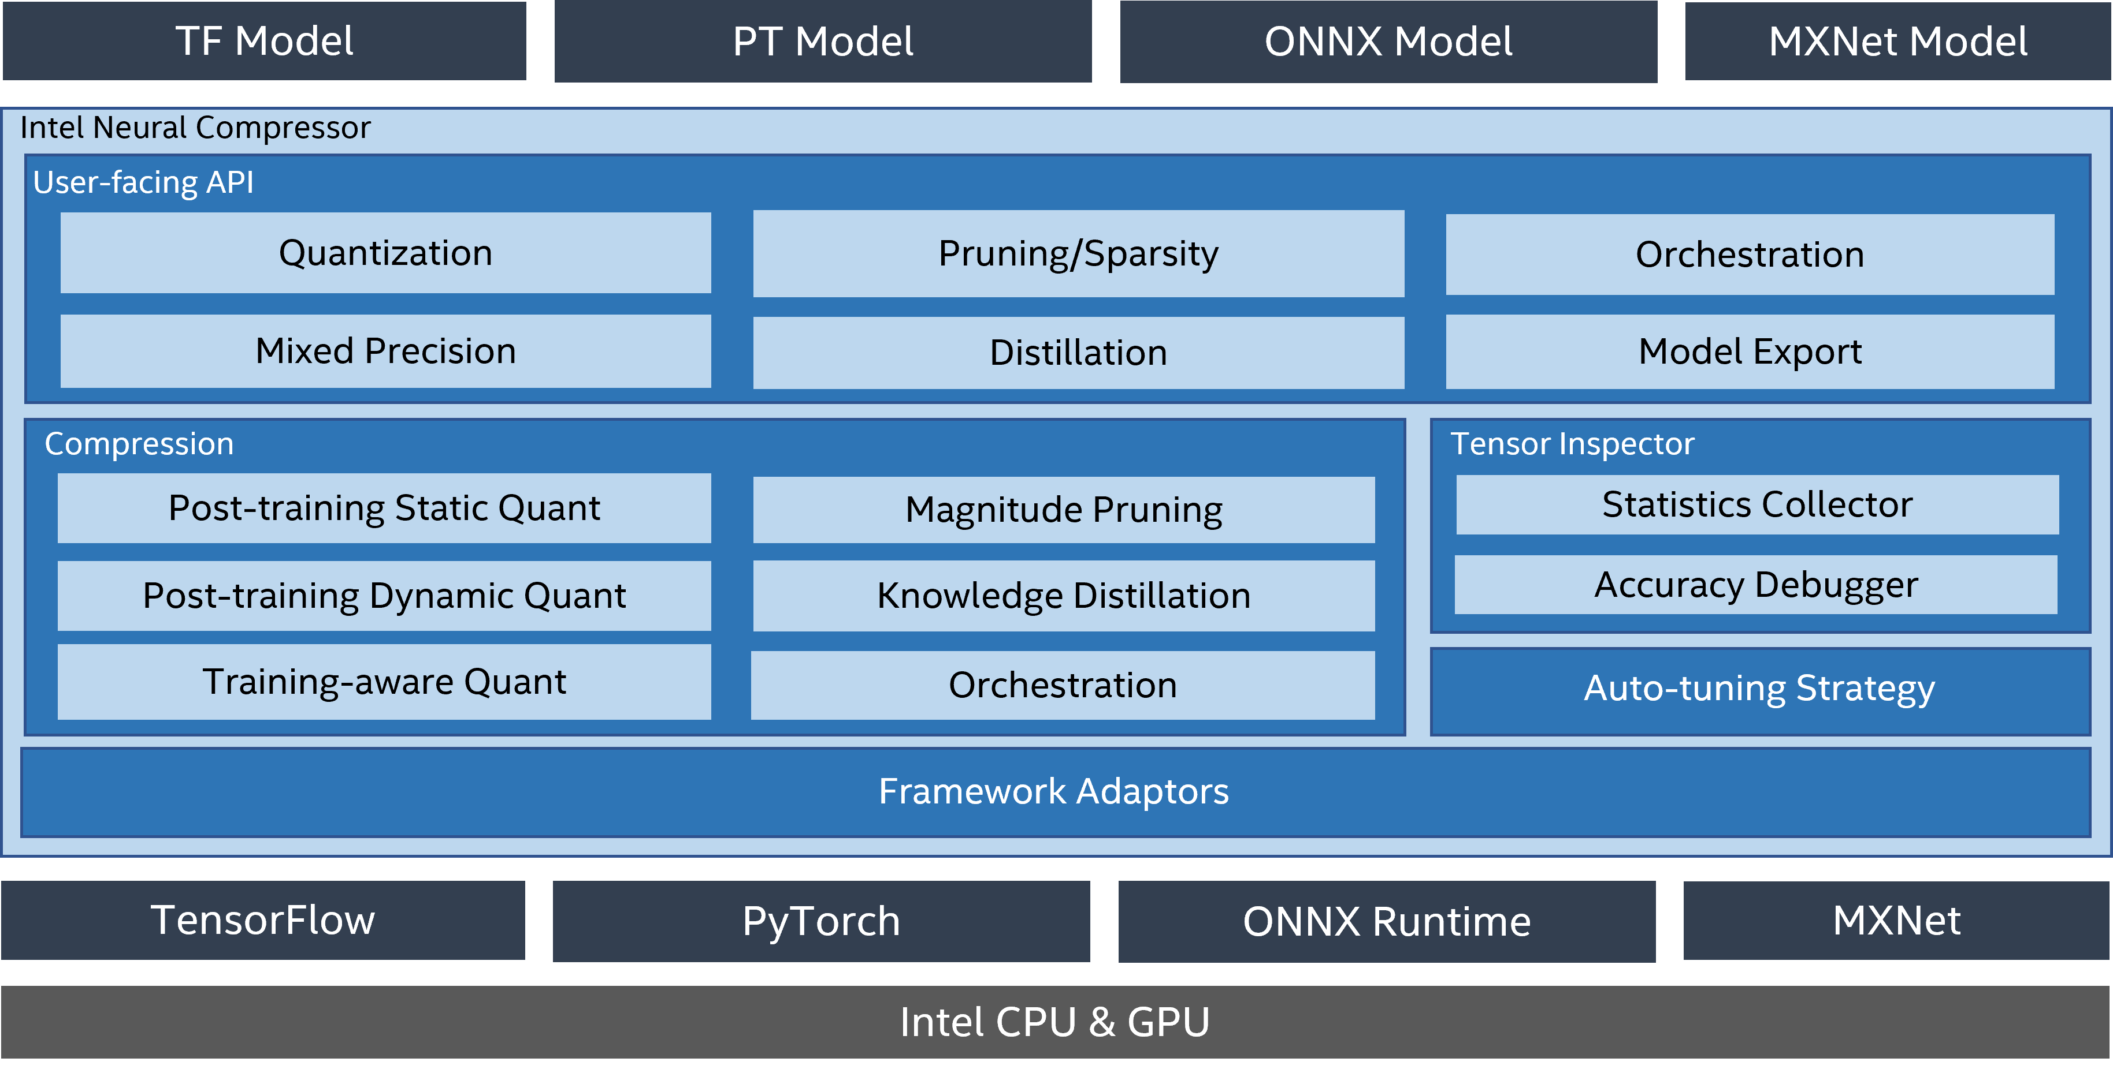
Intel® Neural Compressor
Architecture

Slide 12
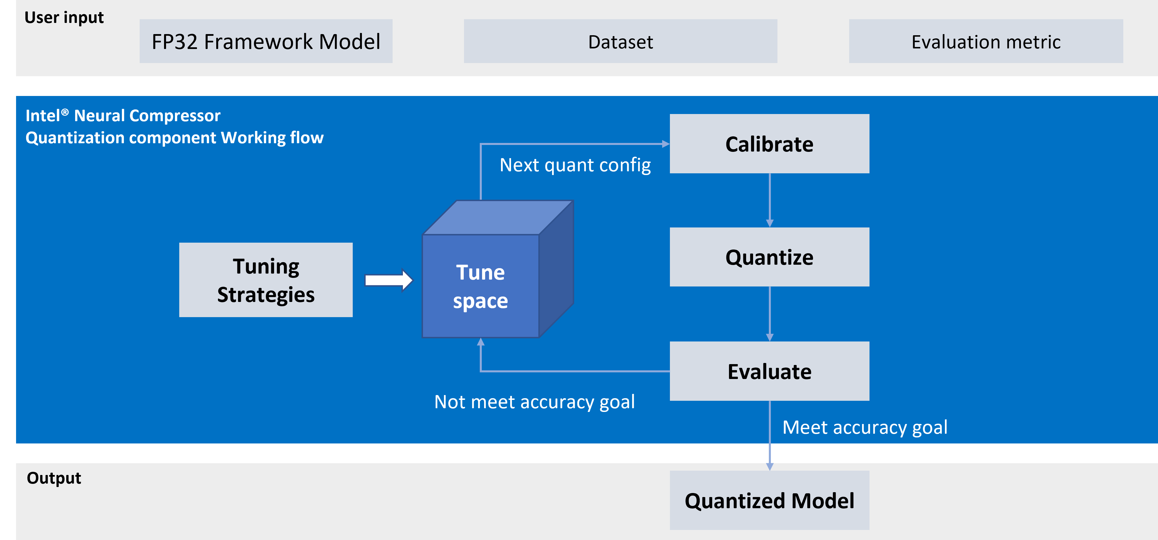
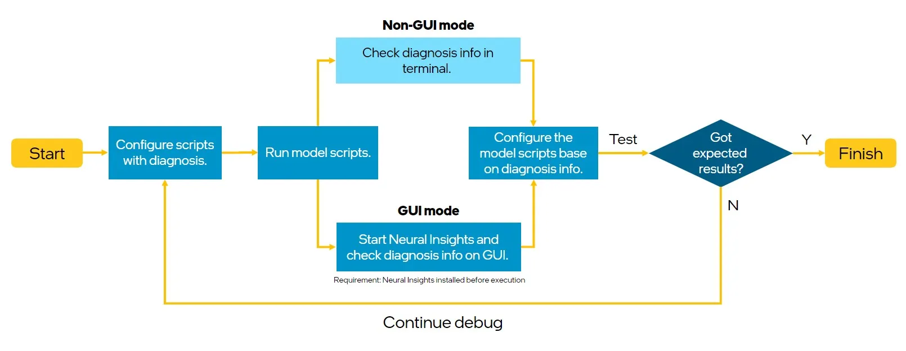
Intel® Neural Compressor
Workflow
模型优化技术
将激活和权重量化为 int4，int8，bfloat16或者 FP32，bfloat16和 int8的混合精度
对精度影响最小的参数剪枝
自动调整量化和剪枝策略
知识蒸馏
使用先进的技术定制量化，如 SmoothQuant、分层量化和权重量化(WOQ)
使用Neural Insights可视化量化精度损失
自动化技术
互通性
Neural Insights

Slide 13
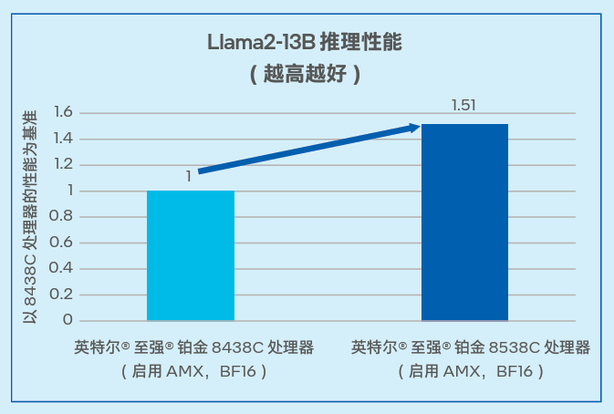
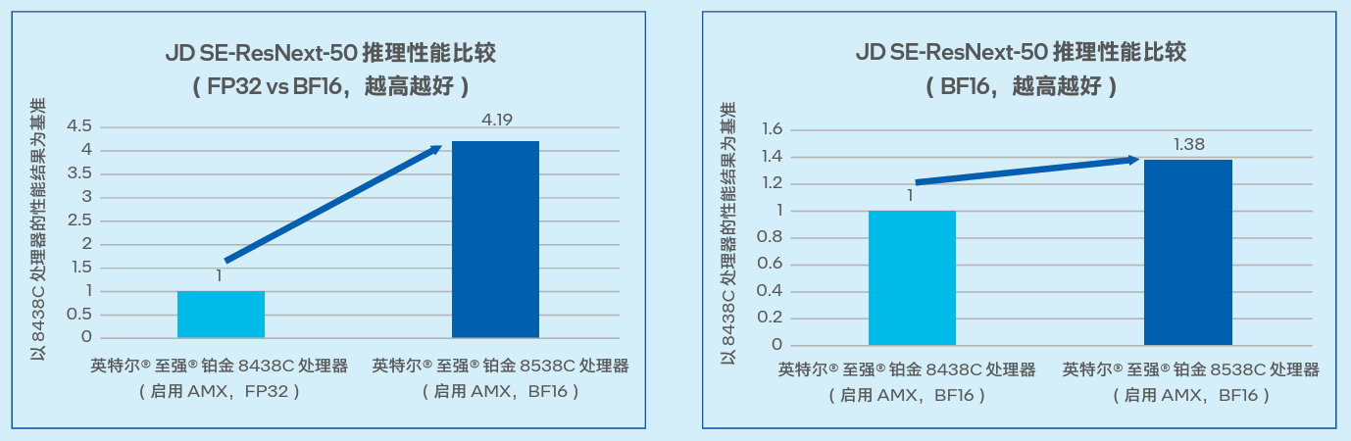
JD ECS
通过硬件升级与软件优化手段
加速模型推理，提升Qos
降低模型推理成本与门槛,不需要专用硬件加速器
提升应对负载的灵活性
可以满足模型推理之外其他场景的需求

